Slide 1
проф. д-р Павел Бойчев КИТ-ФМИ-СУ 2022
Тема №08
Решения на задачите

Slide 2
Решение №1
Дълбочина на Z-буфер
При равномерно разпределени обекти всяка стойност на Z-буфера отговаря на еднаква по размер зона от дълбочината
11
10
01
00
Минимална дълбочина
Максимална дълбочина

Slide 3
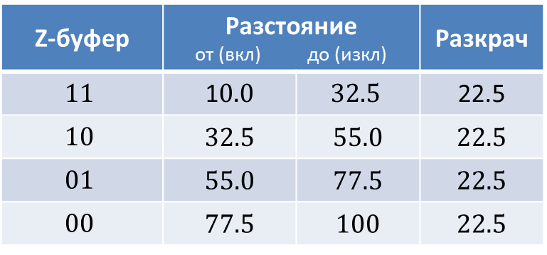
Резултат
При равномерно разпределение
Z-буфер | Разстояние от (вкл) до (изкл) |  | Разкрач
$$11$$ | 1$0.0$ | $$32.5$$ | 22.5
$$10$$ | 32.5 | 55.0 | 22.5
$$01$$ | 55.0 | 77.5 | 22.5
$$00$$ | 77.5 | 100 | 22.5

Slide 4
Забележка
На практика се ползва и логаритмичен буфер
По-голяма точност при близките обекти
По-слаба точност при далечните обекти
11
10
01
00
Минимална дълбочина
Максимална дълбочина

Slide 5
Решение №2
Дълбочина и перспектива
Примерът с MeshDepthMaterial в лекцията е с изключена перспектива
За включване се маха изключването с флага perspective
Маха се и добавеното мащабиране на камерата с control.object.zoom

Slide 6
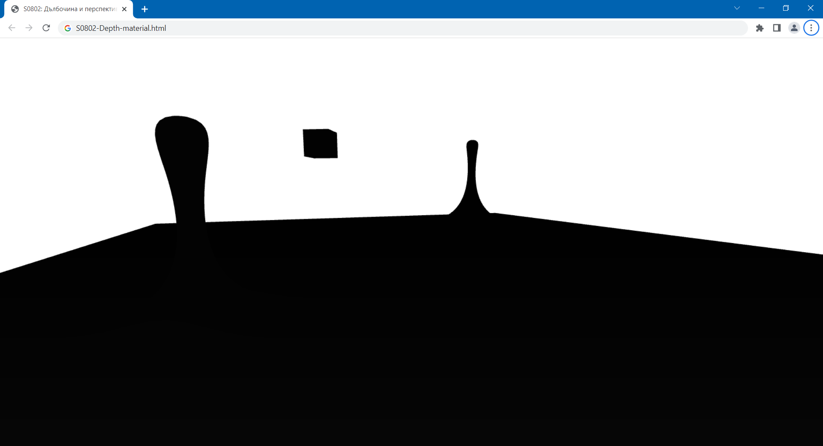
Резултат
Образ в перспектива
Обектите са изцяло черни

Slide 7
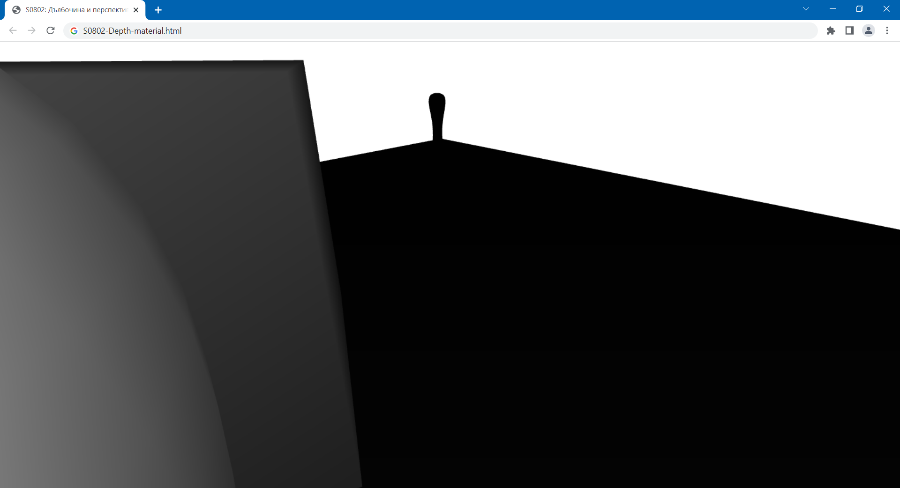
За видим по-светъл цвят на дълбочина, трябва обект да е много близо до нас
(почти на границата на изрязване)

Slide 8
Решение №3
Анаглифен цвят
Цветовете в резултата се получават от анаглифните цветове, получени с матрици
В AnaglyphEffect.js са дефинирани двете матрици – colorMatrixLeft и colorMatrixRight
Сменяме ги да извличат чисти цветове:
Лявата матрица вади само червения цвят
Дясната матрица вади светлосиния цвят (това е зеленият и синият, но без червеният)

Slide 9
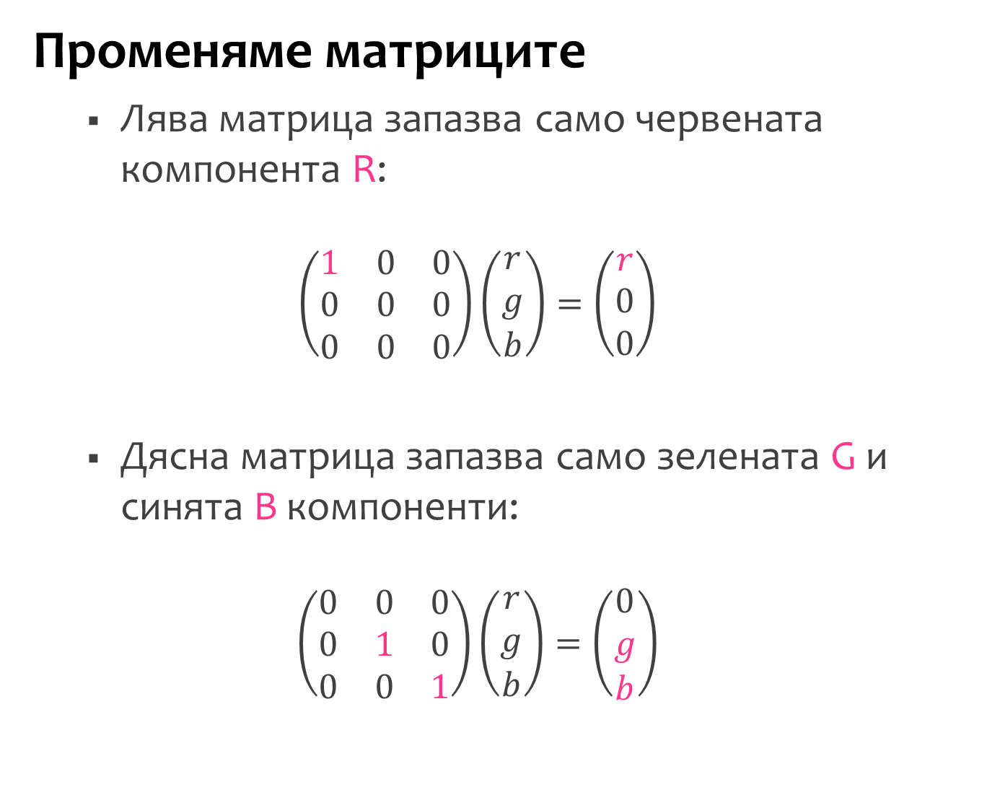
Променяме матриците
Лява матрица запазва само червената компонента R:
$$\left(\begin{matrix}1 & 0 & 0 \\ 0 & 0 & 0 \\ 0 & 0 & 0\end{matrix}\right)\left(\begin{matrix}r \\ g \\ b\end{matrix}\right)=\left(\begin{matrix}r \\ 0 \\ 0\end{matrix}\right)$$
Дясна матрица запазва само зелената G и синята B компоненти:
$$\left(\begin{matrix}0 & 0 & 0 \\ 0 & 1 & 0 \\ 0 & 0 & 1\end{matrix}\right)\left(\begin{matrix}r \\ g \\ b\end{matrix}\right)=\left(\begin{matrix}0 \\ g \\ b\end{matrix}\right)$$

Slide 10
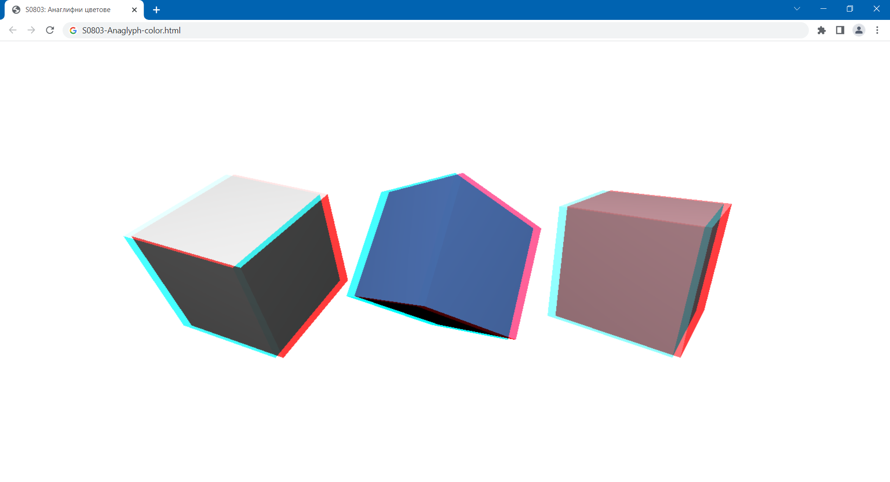
Резултат
По-естествени анаглифни цветове и бял фон

Slide 11



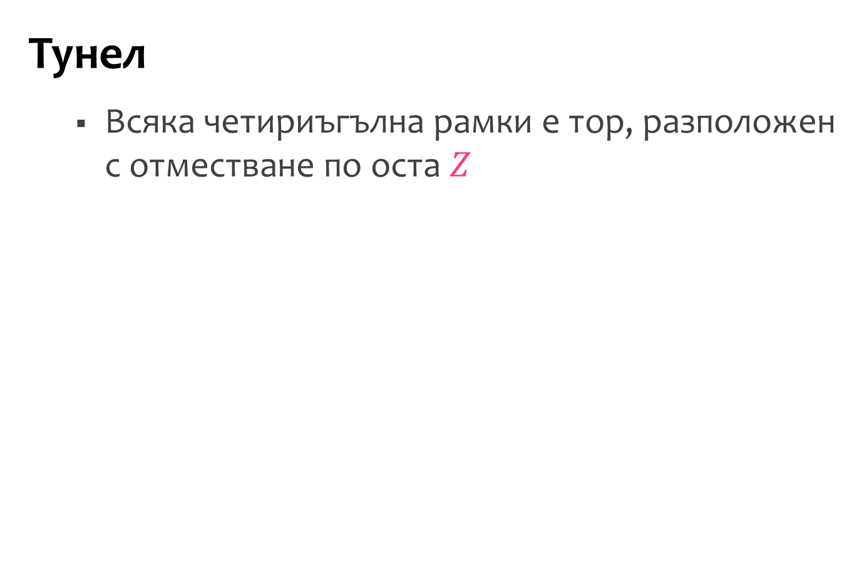




Решение №4
Тунел
Всяка четириъгълна рамки е тор, разположен с отместване по оста $Z$

Z
$$−150$$
$$−136$$
$$−122$$
$$−108$$
$$−94$$
$$−80$$
$$…$$

Slide 12
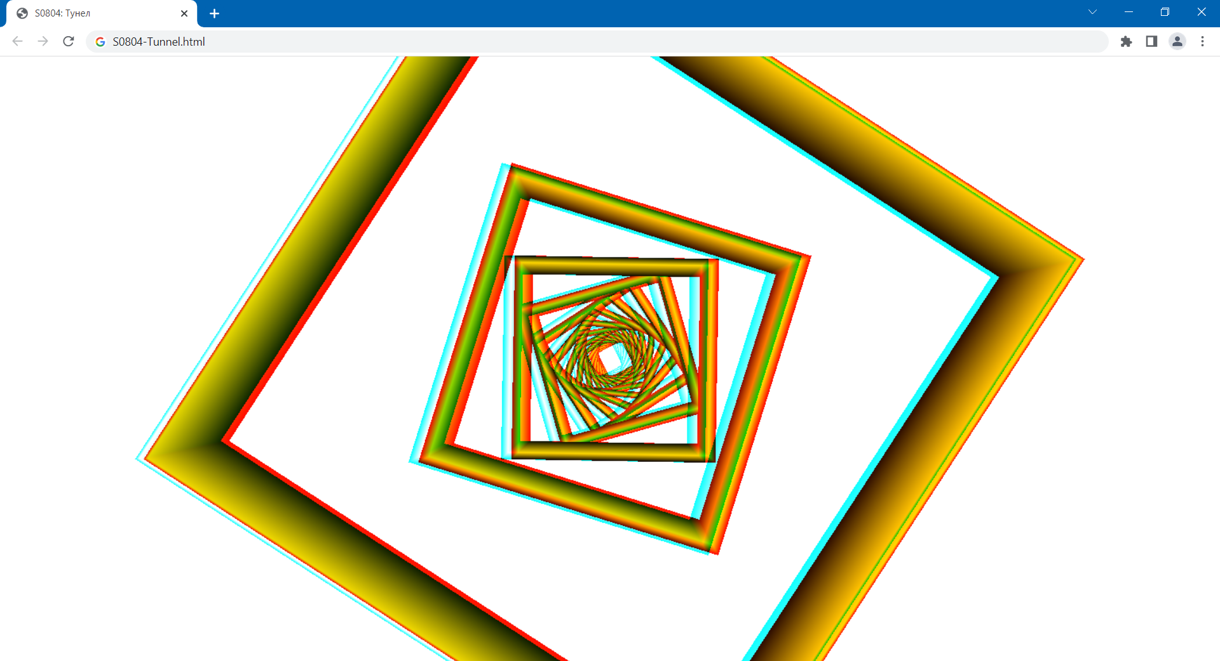
Резултат
Променено положение на светлината, за да огрява добре тунела

Slide 13
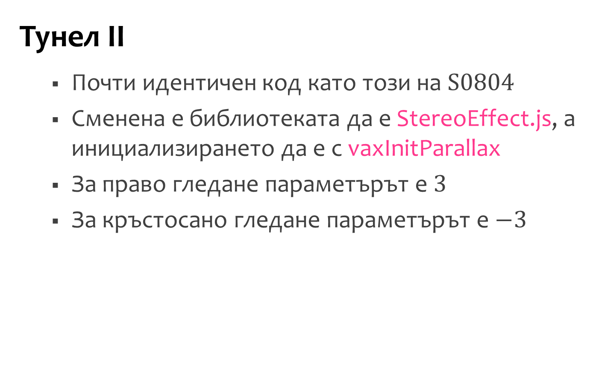
Решение №5
Тунел II
Почти идентичен код като този на $S0804$
Сменена е библиотеката да е StereoEffect.js, а инициализирането да е с vaxInitParallax
За право гледане параметърът е $3$
За кръстосано гледане параметърът е $−3$

Slide 14
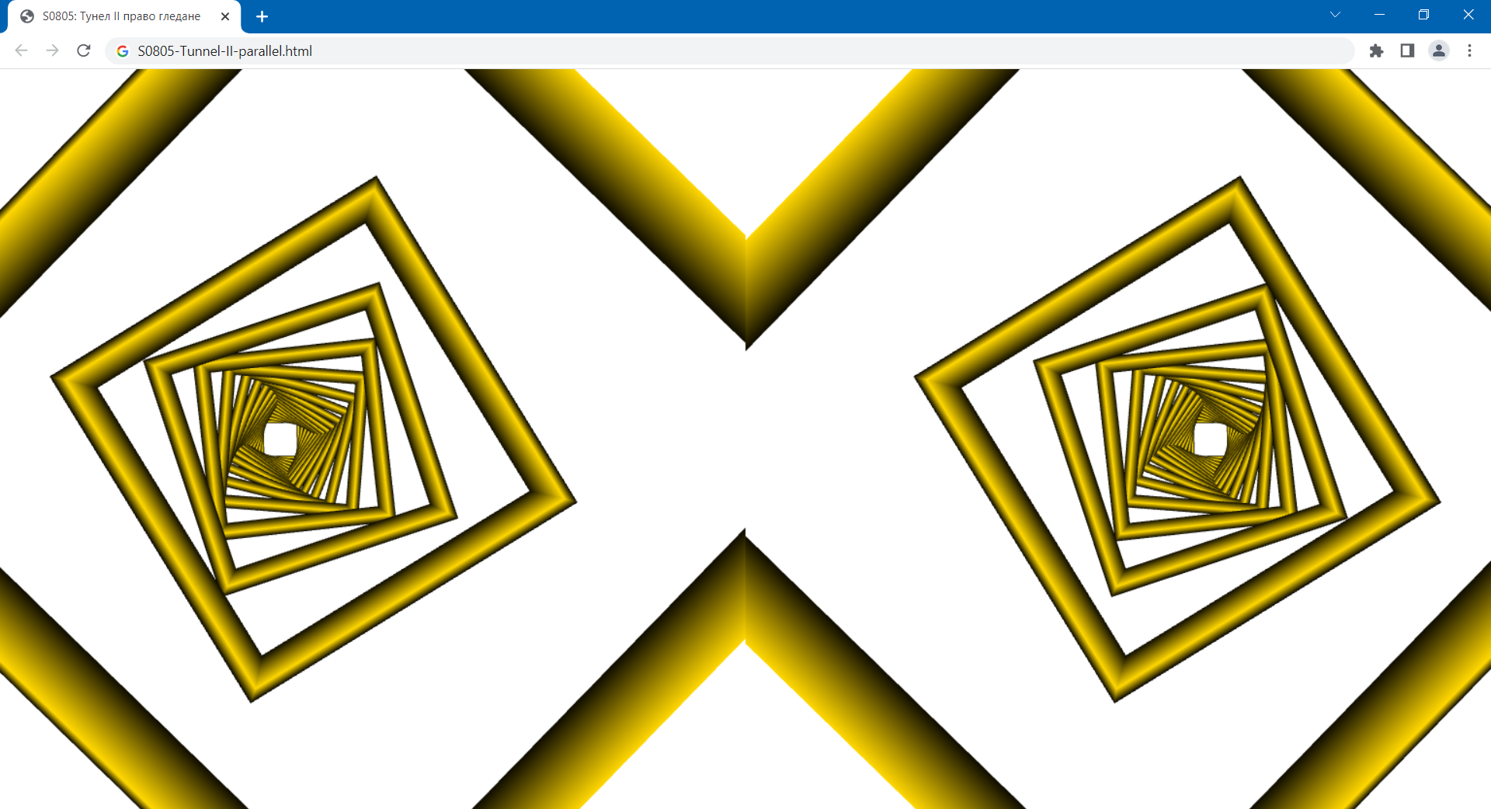
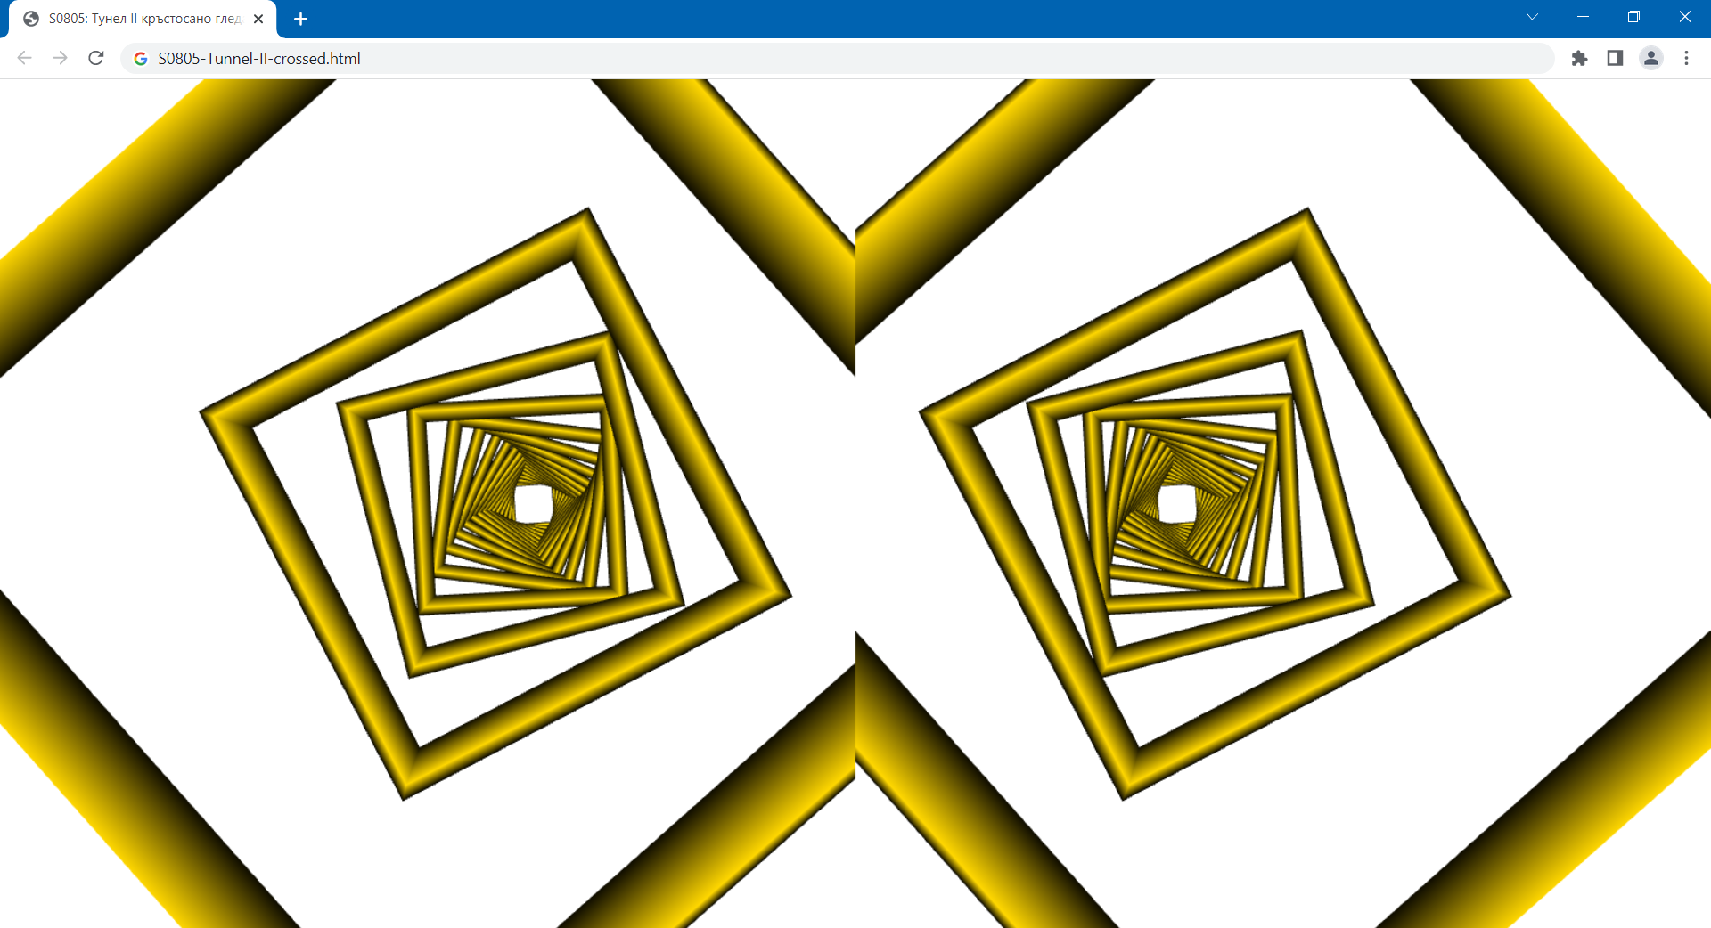
Резултат
Тунел за право гледане (вляво) и за кръстосано гледане (вдясно)

Slide 15
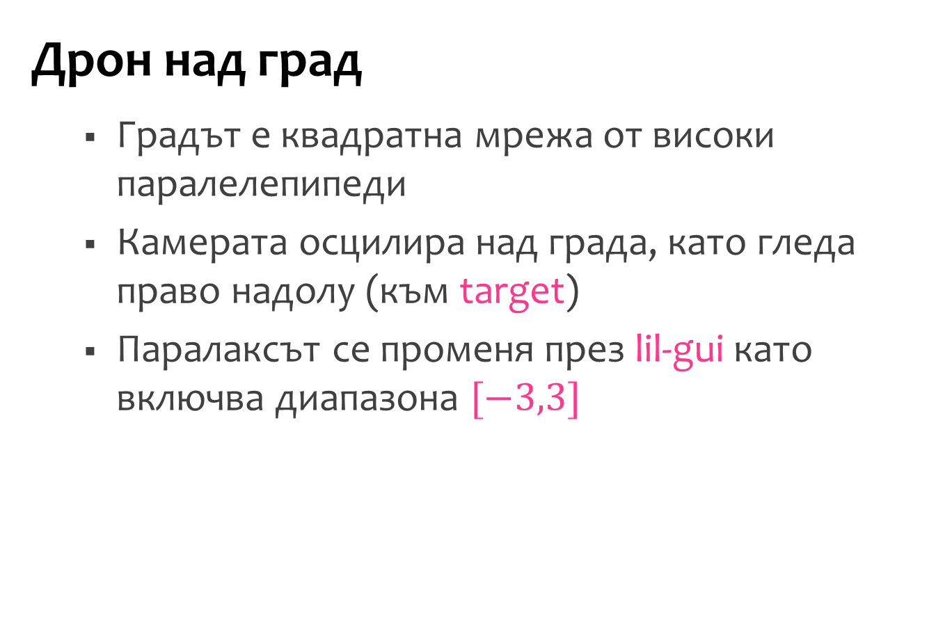
Решение №6
Дрон над град
Градът е квадратна мрежа от високи паралелепипеди
Камерата осцилира над града, като гледа право надолу (към target)
Паралаксът се променя през lil-gui като включва диапазона $[−3,3]$

Slide 16
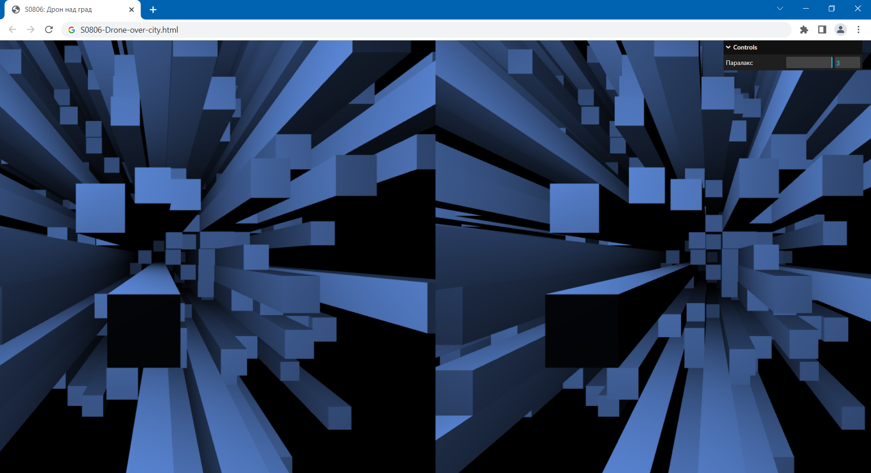
Резултат
При положителен паралакс образът е за право гледане
Положителен паралакс

Slide 17
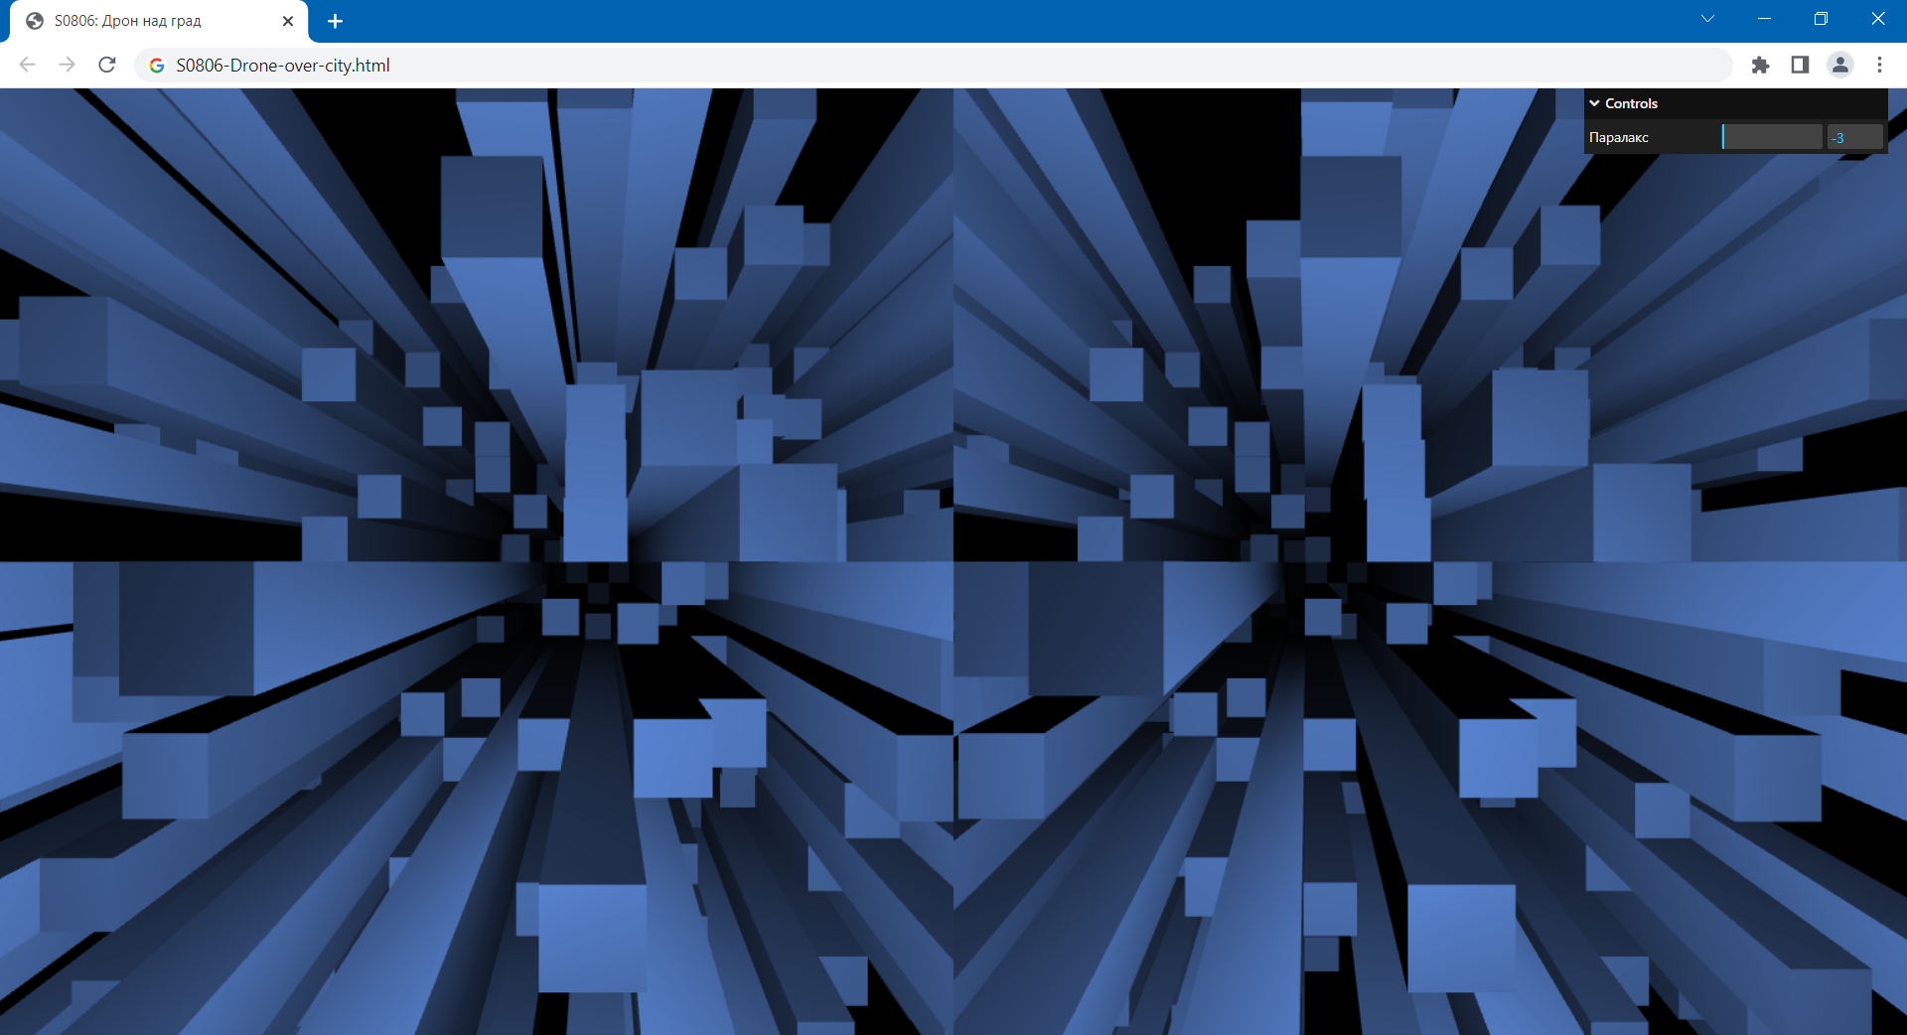
При отрицателен паралакс образът е за кръстосано гледане
Отрицателен паралакс

Slide 18
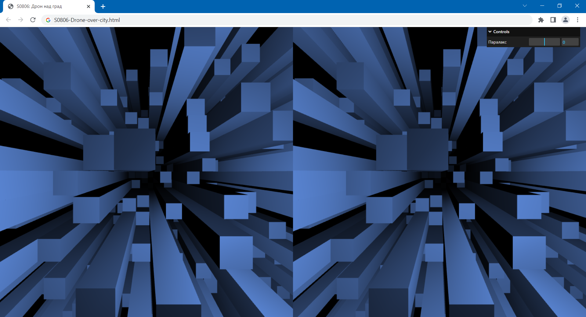
При нулев паралакс двете камери са на едно и също място и генерират един и същ образ
Нулев паралакс

Slide 19
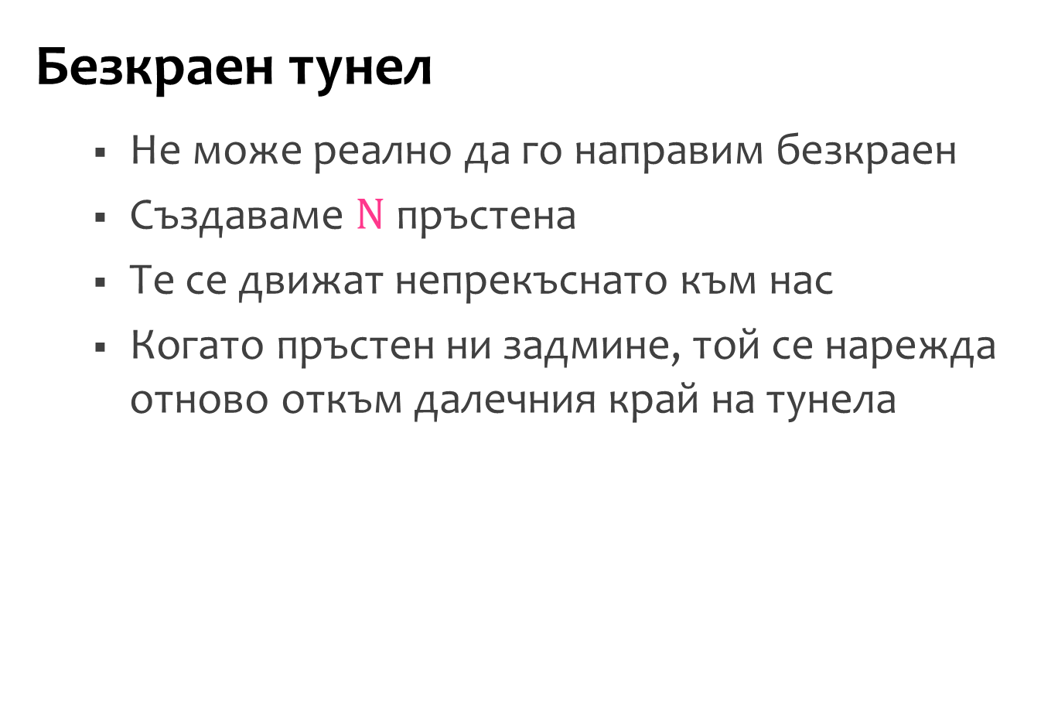
Решение №7*
Безкраен тунел
Не може реално да го направим безкраен
Създаваме $N$ пръстена
Те се движат непрекъснато към нас
Когато пръстен ни задмине, той се нарежда отново откъм далечния край на тунела

Slide 20
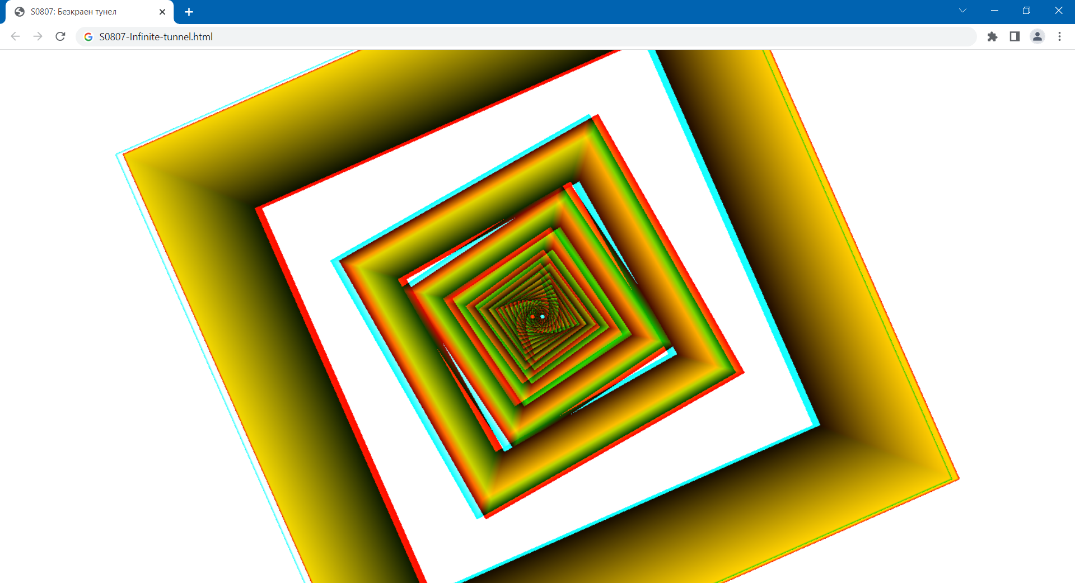
Резултат
Пръстените в далечината са нагъсто и не се вижда добавянето на нов пръстен

Slide 21
Решение №8*
Смартфон
Стерео очилата използват право гледане, т.е. трябва да се заложи положителен паралакс
За да се гледа през смартфон, примерът трябва да е достъпен онлайн
Ако нямате собствено място, можете да разучите и използвате GitHub

Slide 22
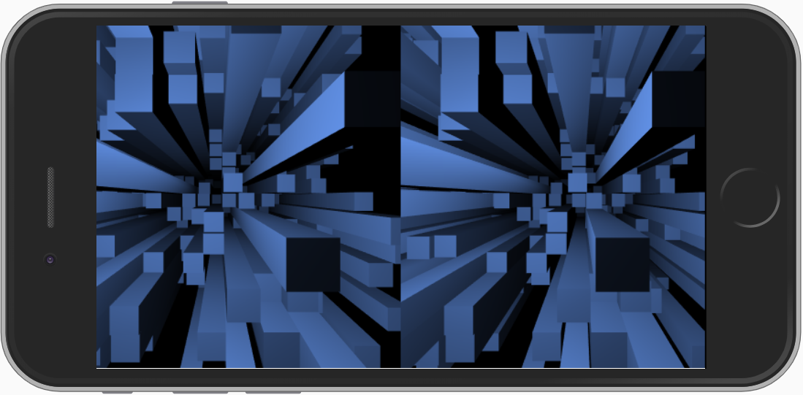
Резултат
Пробно е качено тук: lhogho.github.io/vrarxr/
(дано все още линкът е действащ)

Slide 23
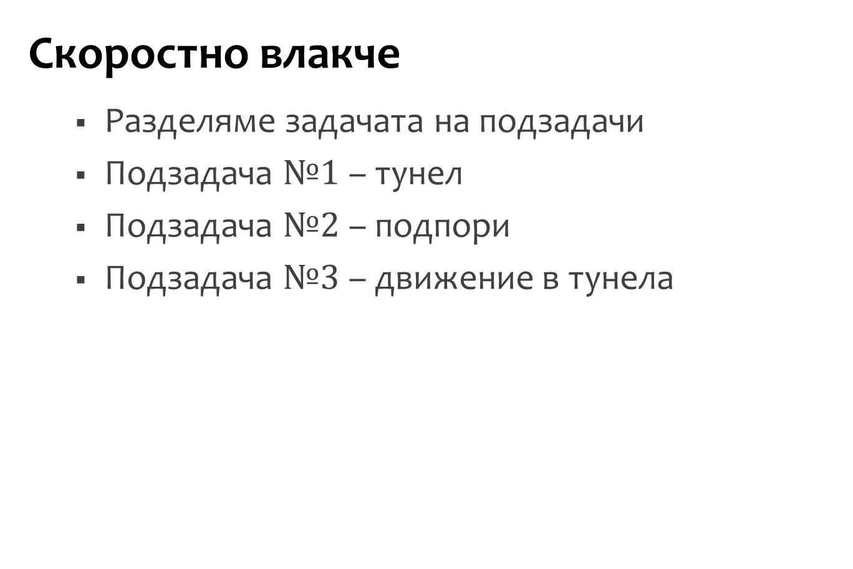
Решение №9**
Скоростно влакче
Разделяме задачата на подзадачи
Подзадача $№1$ – тунел
Подзадача $№2$ – подпори
Подзадача $№3$ – движение в тунела

Slide 24
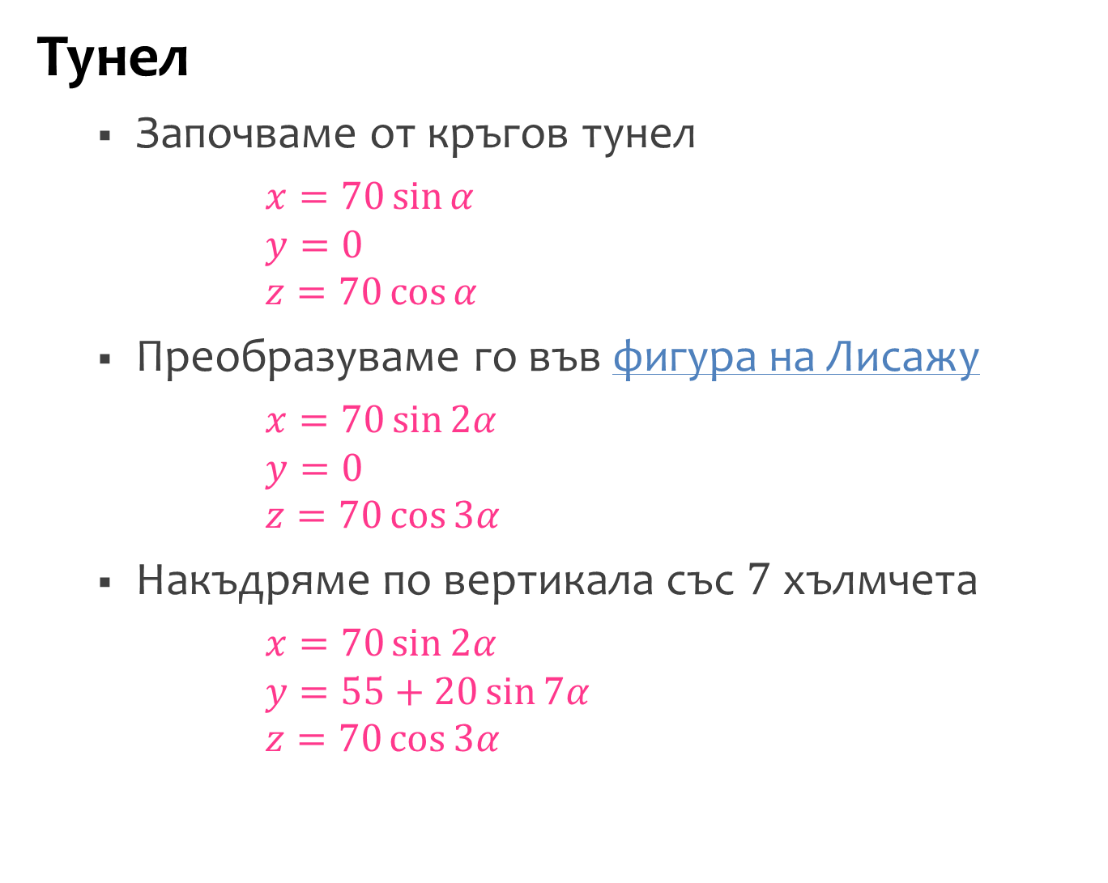
Тунел
Започваме от кръгов тунел
$x=70\sin{α}$ $y=0$ $z=70\cos{α}$
Преобразуваме го във фигура на Лисажу
$x=70\sin{2α}$ $y=0$ $z=70\cos{3α}$
Накъдряме по вертикала със 7 хълмчета
$x=70\sin{2α}$ $y=55+20\sin{7α}$ $z=70\cos{3α}$
Различни
коефициенти
Тези

Slide 25
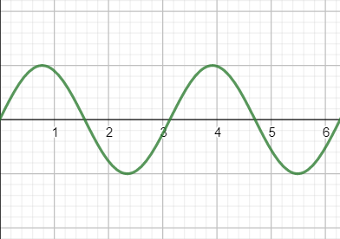
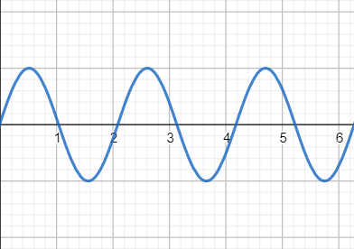
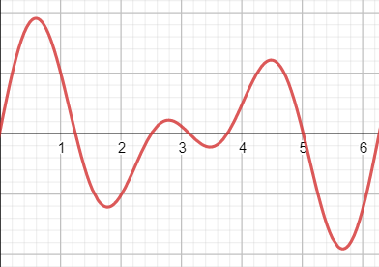
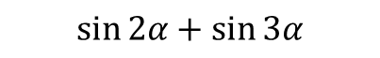
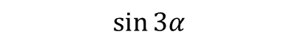
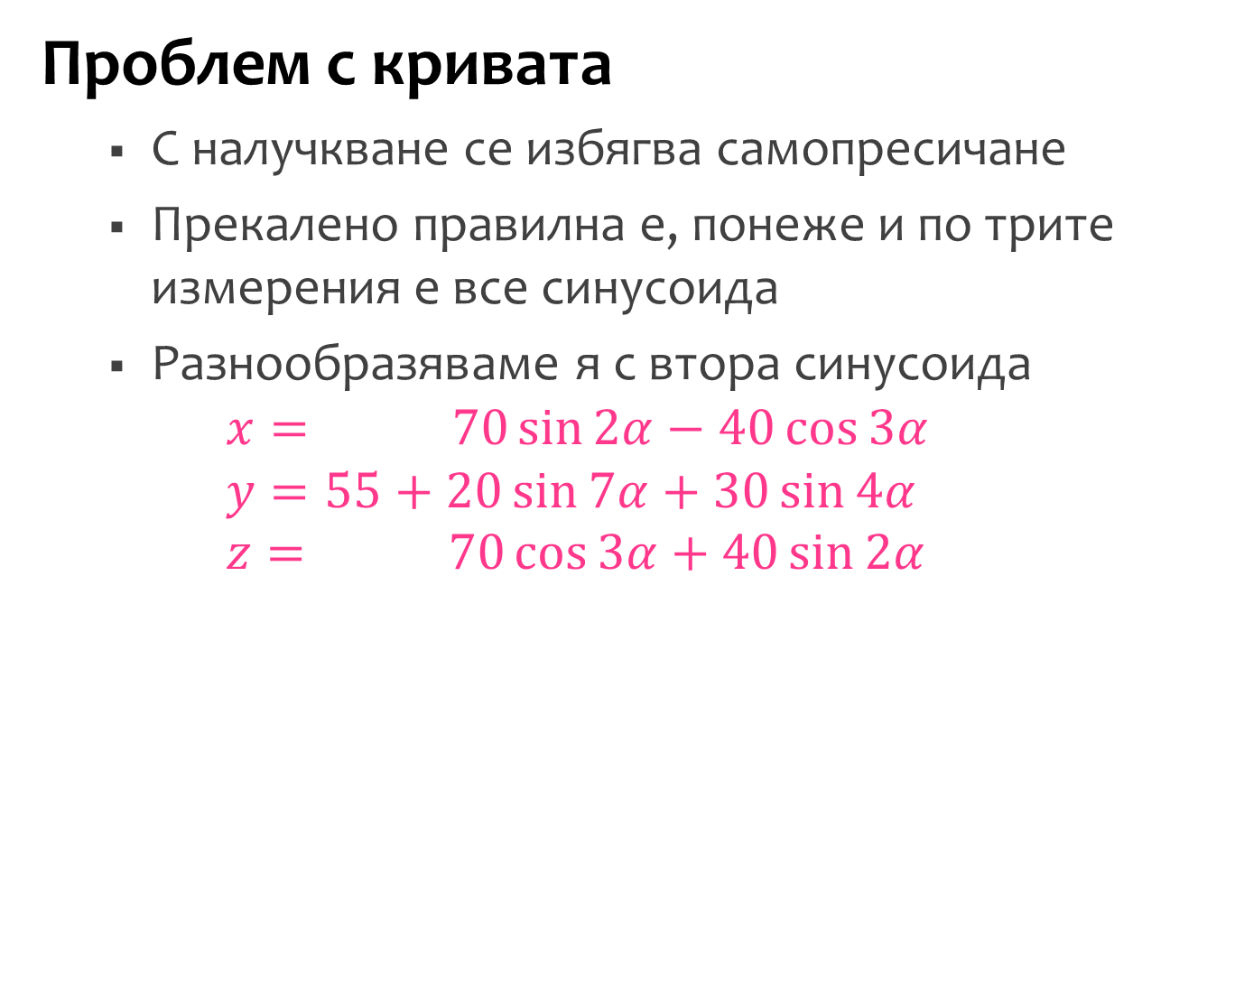
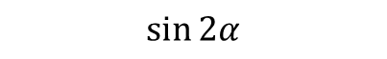
Проблем с кривата
С налучкване се избягва самопресичане
Прекалено правилна е, понеже и по трите измерения е все синусоида
Разнообразяваме я с втора синусоида $x= 70\sin{2α}−40\cos{3α}$ $y=55+20\sin{7α}+30\sin{4α}$ $z= 70\cos{3α}+40\sin{2α}$
Добавка
$$\sin{2α}$$
$$\sin{3α}$$
$$\sin{2α}+\sin{3α}$$

Slide 26
Създаване на сцената
С TubeGeometry създаваме тунел по протежение на кривата
Подпорите са пилони pillar по същата крива
Избраните места са с налучкване, за да няма колизия между подпора и тунел

Slide 27
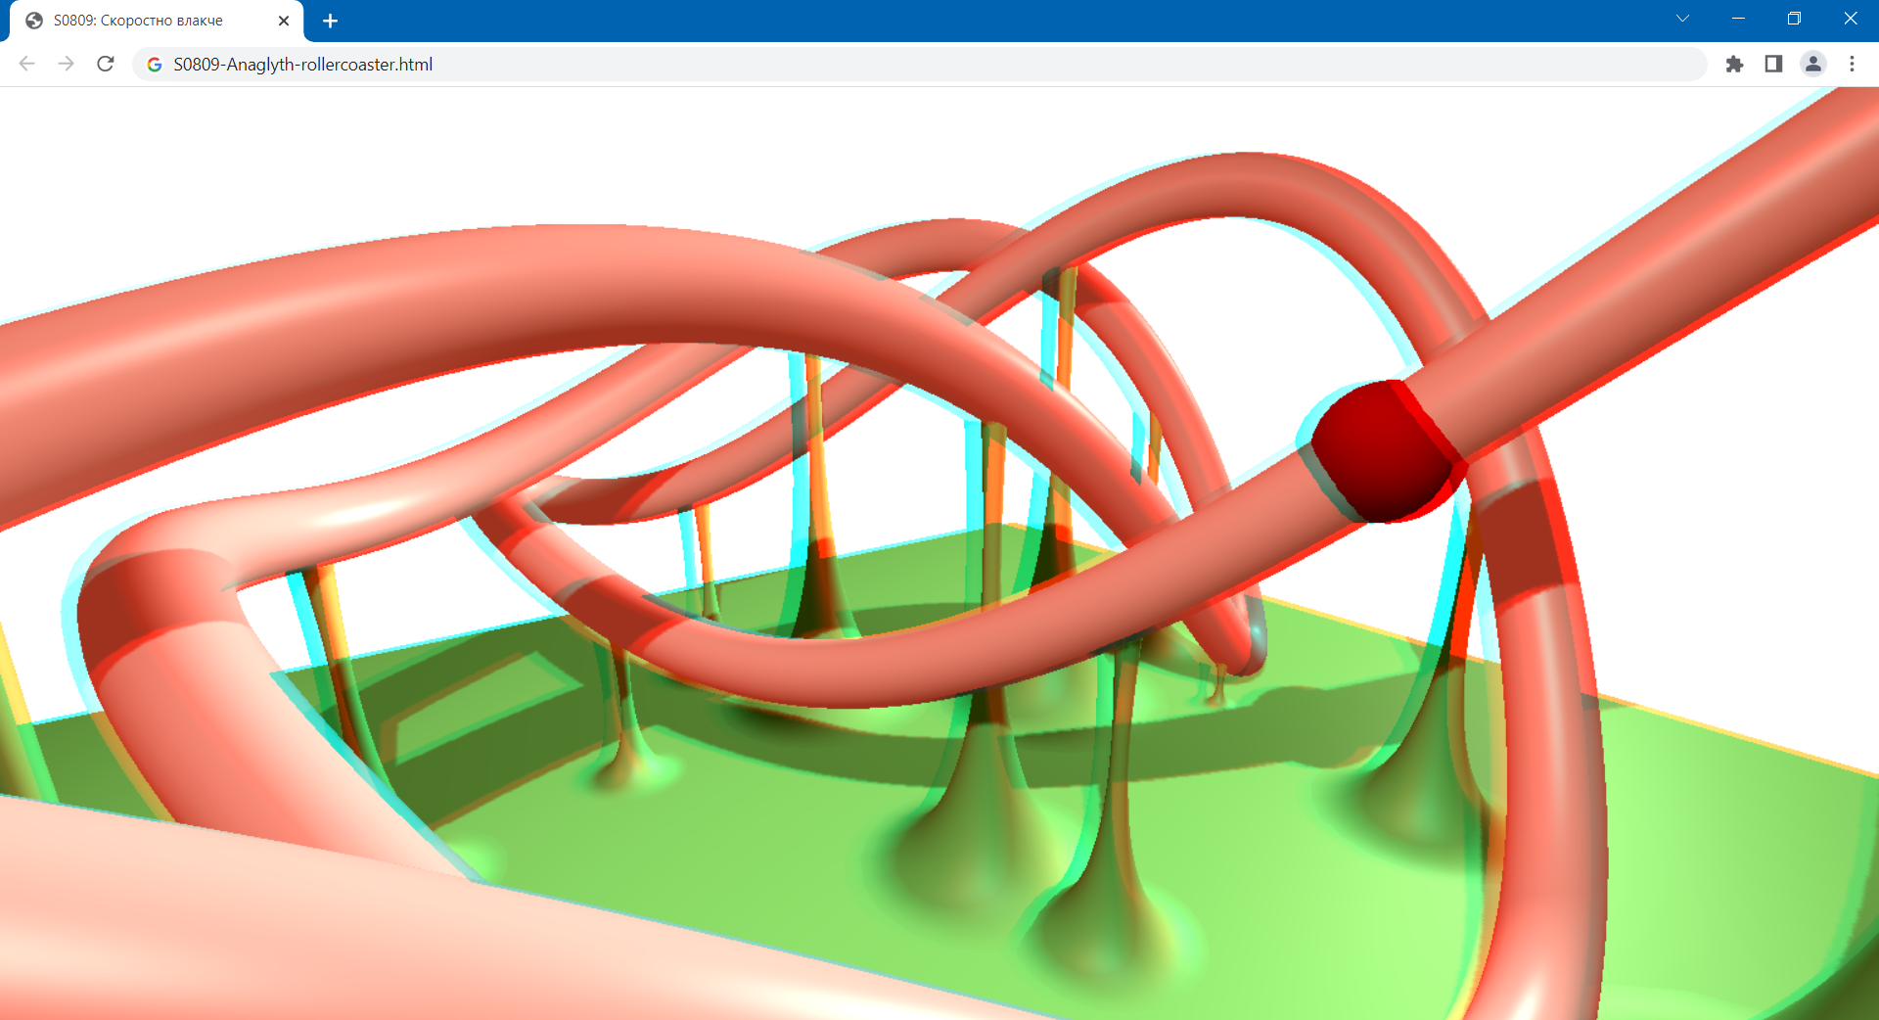
Резултат
Движението на топчето също използва кривата на тунела и подпорите

Slide 28
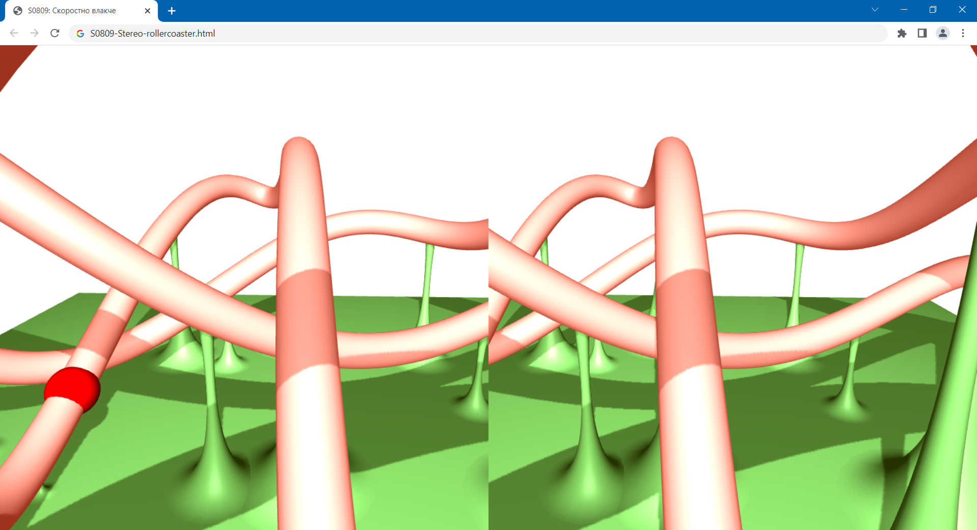

Slide 29
Решение №10***
В червата на пчеличката
Шарката е с текстура (каквото и да значи):
Позицията на камерата е с getPoint, понеже с getPointAt ще е по-равномерно движението
Светлината light се позиционира напред в тунела (на 10% от дължината му) – така се получава непрекъснато бягаща светлина

Slide 30
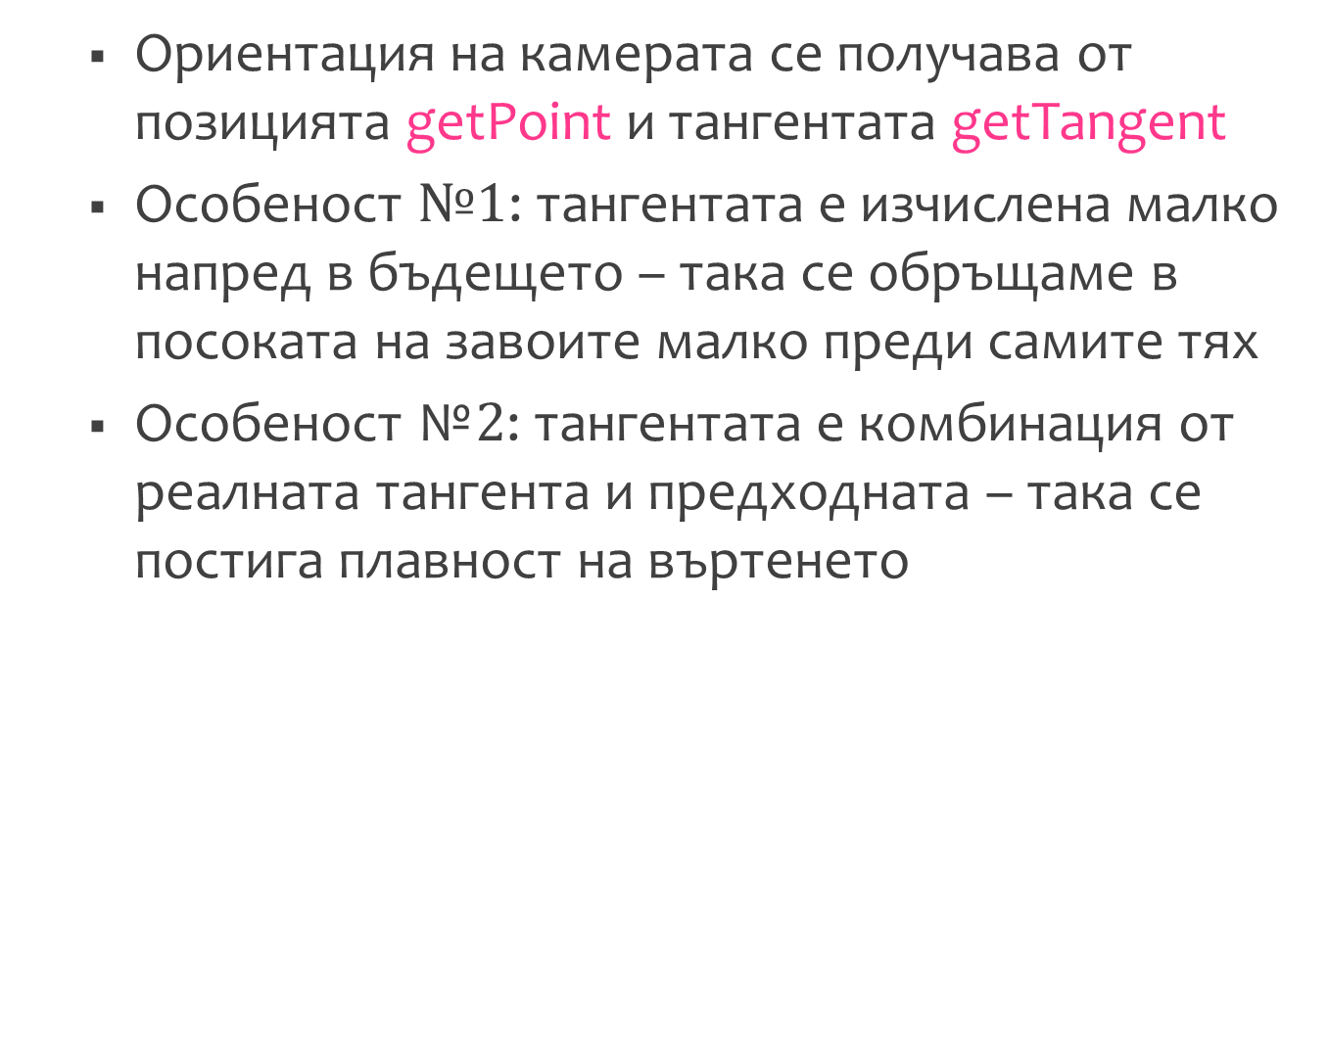
Ориентация на камерата се получава от позицията getPoint и тангентата getTangent
Особеност $№1$: тангентата е изчислена малко напред в бъдещето – така се обръщаме в посоката на завоите малко преди самите тях
Особеност №2: тангентата е комбинация от реалната тангента и предходната – така се постига плавност на въртенето

Slide 31
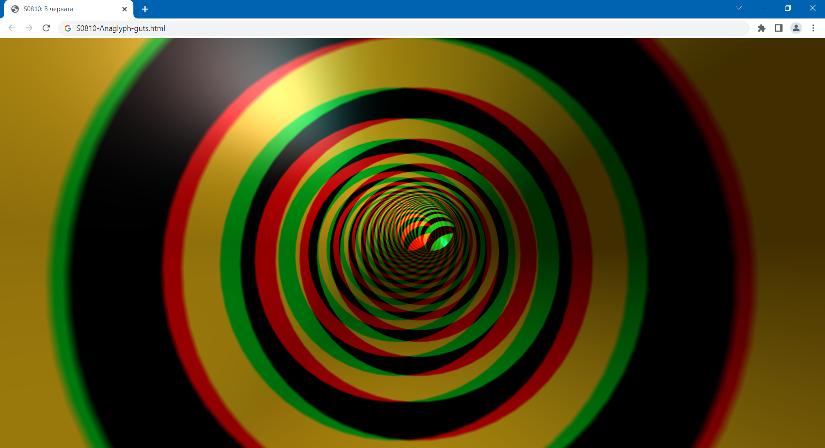
Резултат
Без очила се вижда как двата образа на тунела се сливат с приближаването към нас

Slide 32
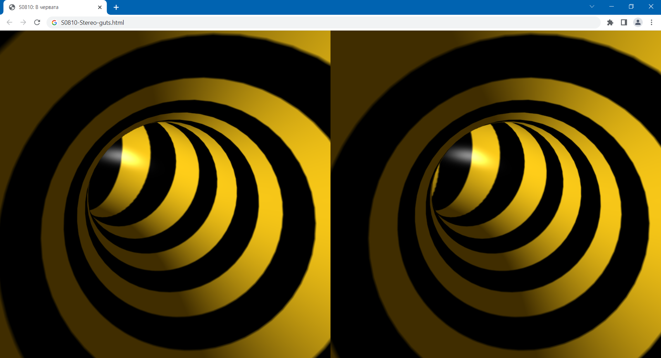

Slide 33
Край

